Slide 1
اساسيات الحاسوب computer basics
منهج معد لطلاب المرحلة الاولى
يشمل جميع طلاب كلية التربية الاساسية
م . م احمد حسن خنجر

Slide 2
مُقدّمة:
يشهد عصرنا الحالي تطوّرًا هائلًا في مجال الحاسب الآلي ، والذي يأتي بعد سنوات طويلة من العمل والتطوير في سبيل الوصول إلى أفضل النتائج...
مرّ الحاسب الآلي بمراحل عديدة ومعقّدة حتى وصل إلى ما هو عليه الآن من سهولة الاستخدام وصغر الحجم وتوفّره لكافة شرائح المجتمع...
اُستخدِم الحاسب في المجالات الحسابية والبرمجيّة ، وله استخدامات أيضًا في المجالات الطبيّة والعسكريّة والتجاريّة وغيرها...

Slide 3
تعريف الحاسب الآلي:
الحاسب هو أي آلة الكترونية تقوم بمعالجة البيانات وتخزينها
واسترجاعها وإجراء العمليات الحسابية والمنطقية بناءً على طلب
المستخدم ...
ويمتاز الحاسب الآلي ب :
• القدرة على تخزين المعلومات واسترجاعها في أي وقت تُطلَب فيه.
• إمكانية تنسيق النصوص والخطابات وإجراء العمليات الحسابية
والمنطقية.

Slide 4
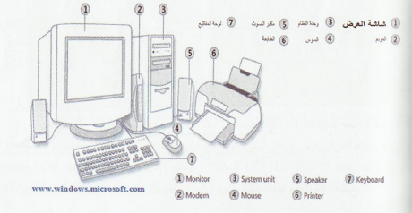
مكونات الحاسوب Computer Components
لا يوجد جزء واحد يسمى جهاز الحاسوب Computer وإنما الحاسوب يتكون من أجزاء كثيرة معا تشمل جزئين رئيسين المادية Hardware والتي يمكن لمسها والبرمجيات Software (او البرامج) التي تشير الى التعليمات والأوامر التي توجه الأجزاء لانجاز وظائف معينة الشكل التالي يوضح الاجهزة الرئيسية والأكثر شيوعا في الحاسوب المكتبي ،أي حاسوب محمول له أجزاء رئيسية مماثلة لكن ندمج بشكل يشبه دفتر ملاحظات كبير

Slide 5
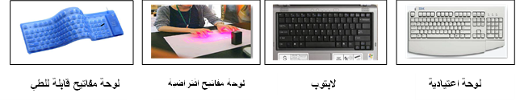
سنتطرق في البداية الى الاجزاء المادية للحاسوب متمثلة بأجهزة الادخال ووحدة المعالجة المركزية واجهزة الاخراج
الكيان المادي للحاسوب
  اجهزة الادخال Input Devices
تستخدم هذه الاجهزة لادخال البيانات بأشكالها المختلغة الى جهاز الحاسوب من أهمها:
لوحة المفاتيح Keyboard
تعد لوحة المفاتيح وسيلة جهاز الادخال الاساسية Standard Input Device للحاسوب وتستخدم في ادخال البيانات الحرفية والرقمية وتنفيذ الاوامر. وهي لوحة تحتوي على مفاتيح مرتبة مثل الالة الكاتبة الشكل التالي يبين اجزاء لوحة المفاتيح.
وهناك اشكال مختلفة من لوحات المفاتيح

Slide 6
اقسام لوحة المفاتيح
تقسم الازرار الموجودة على لوحة المفاتيح وتبعا لنظم التشغيل الحديثة الى عدة مجموعات استنادا لوظيفتها الى :
مفاتيح الكتابة (الابجدية الرقمية) :تتضمن مفاتيح الاحرف والأرقام وعلامات الترقيم والرموز.
مفاتيح التحكم Control Keys : يتم استخدام هذه المفاتيح وحدها أو مع مفاتيح أخرى لأداء اجراءات معينة . يعد مفتاحا Ctrl و Alt ومفتاح شعار Windows و Esc من أكثر مفاتيح التحكم التي يتم استخدامها .
مفتاح الوظائف Function Keys : يتم استخدام مفاتيح الوظائف لإجراء مهام محددة وترمز هذه المفاتيح ب F1 و F2 و F3و....F12 وتختلف وظيفة هذه المفاتيح من برنامج الى اخر .
مفاتيح التنقل: يتم استخدام هذه المفاتيح للتنقل في جميع اتجاه مستندات أو صفحات ويب كما تستخدم لتظليل النصوص وتتضمن مفاتيح الاسهم وHome و End و Page UP و Page Down و Delete و Insert .
لوحة المفاتيح الرقمية : تتميز بأنها في متناول اليد لإدخال الارقام بسرعة . وهذه المفاتيح مجتمعة معاَ في شكل مجموعة مثل الحاسبة التقليدية او الة الجمع.

Slide 7
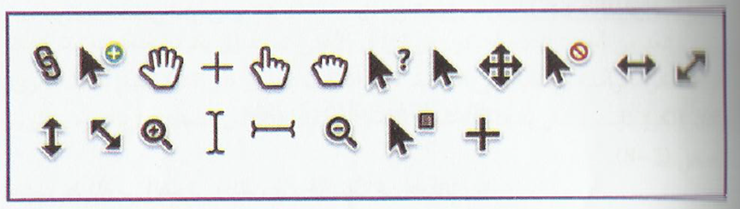
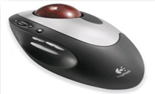
الماوس(الفأرة) Mouse
جهاز صغير بحجم قبضة اليد توصيله للحاسوب عبر سلك (او بدون سلك) ويعتبر من أجهزة التأشير (Pointing Devices) الوظيفة الاساسية للماوس عندما يتم تحريكه هي تحويل حركة اليد الى اشارات يستطيع الحاسوب فهمها والتعامل معها، مما يحرك السهم المؤشر (Mouse Pointer ) على الشاشة ، ويمكن للمستخدم من تحديد انواع الافعال التي يقوم بها الحاسوب عند الضغط على احد مفتاحي الماوس سواء ضغطاً مفرداَ أو ضغطا مزدوجا والشكل يوضح اشكال مختلفة لمؤشر الماوس حسب موقع ووظيفة ونوع البرنامج المفتوح
هناك العديد من أنواع الماوس وهي :
الماوس الميكانيكي (ذو الكرة) Mechanical (Wheel)Mouse يعتمد في التعرف على حركة الماوس على كرة داخل الماوس

Slide 8
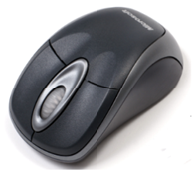
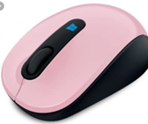
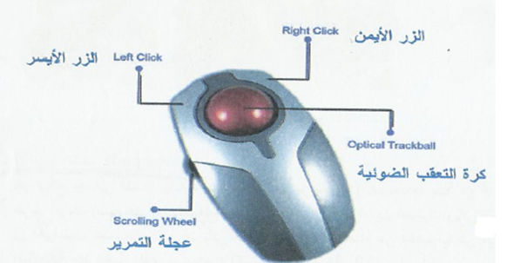
2_الماوس الضوئي Optical Mouse يعتمد على اتجاه شعاع من الضوء المركز أسفل الماوس
3_الماوس الليزري Laser Mouse وهو أحدث انواع الماوس ، هذا النوع أعلى دقة وسعرا من الماوس الضوئي والدقة العالية لن يحتاجها الا المصممين المحترفين وأصحاب الألعاب السريعة والدقيقة
4_كرة التعقب Trackball
تعد من أجهزة التأشير تتكون من كرة في الاعلى ، تستند الى بكرتين متعامدتين تترجمان حركة الكرة الرأسية والأفقية على الشاشة . لكرة التعقب عادة زر (أو أكثر) للقيام بأفعال اخرى مكان الكرة وتدار باليد أما حاليا فقد تم استبدال الكرتين المتعامدتين بالضوء والليزر

Slide 9
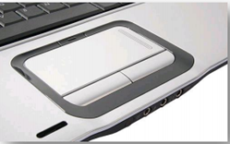
5 _ لوحة اللمس (Touchpad)
هو سطح حساس للمس بمساحة عدة سنتمترات مربعة يمكن استخدامه بدلا من الماوس عن طريق تحريك اصبع اليد على هذا السطح. وهي اداة منتشرة في الحواسيب المحمولة ويأتي كجزء ثابت في الحواسيب المحمولة . ويمكن أن تأتي كجزء يمكن ربطه وفصله عن الحاسوب عن طريق منفذ USB.

Slide 10
  صندوق الحاسوب (وحدة النظام System Unit ):
وهو جوهر جهاز الحاسوب أهم مكوناته هي اللوح الام Motherboard التي تضم وحدة المعالجة المركزية Processing التي تعمل بمثابة العقل في جهاز الحاسوب . وعنصر أخر مهم هو ذاكرة الوصل العشوائي Random Access Memory (RAM) والتي تخزن المعلومات طالما كان الحاسوب يعمل وتمسح هذه المعلومات عند ايقاف (اطفاء) تشغيل او اعادة التشغيل الحاسوب ويمكن من خلال صندوق الحاسوب ربط اجهزة الادخال والاخراج.
الاجزاء الخارجية (External Components) لوحدة النظام
هي الاجزاء الظاهرة من وحدة النظام وهي :
مفتاح التشغيل Power Switch تشغيل وإطفاء الحاسوب
مفتاح اعادة التشغيل الحاسوب Reset Switch
مشغل القرص Disk Drive تشغيل الاقراص المضغوطة أو المدمجة (DVD, CD)
غلاف أو غطه معدني Case لحماية وتجميع الاجزاء داخل الوحدة .
منافذ UBS الموجودة في مقدمة وخلف وحدة النظام.
أضواء LED الموجودة في مقدمة وحدة النظام .

Slide 11
الاجزاء الداخلية (Internal Components) لوحدة النظام
لوحة الام Microprocessor لوحة الكترونية ولأكثر من طبقة مطبوعة كبيرة تضم المعالجات والبطاقات ورقائق ذاكرة مثبتة عليها ، ومنافذ اضافية وبطاقات توسع لإضافة اجزاء اخرى مستقبلا.
تحكم وحدة المعالجة تضم المعالج الدقيق Microprocessor المعروف بوحدة المعالجة المركزية CPU وظيفته التحكم بالعمليات في الحاسوب ووحدات التخزين الاساسية وهناك العديد من الشركات التي تقوم بتصنيع المعالج اشهرها IBM, AMD,Intel
الذاكرة الدائمة ROM وذاكرة الوصول العشوائي RAM .
مجهز الطاقة Power Supply الكهربائية لوحدة النظام .
القرص الصلب Hard Disk لخزن البيانات والمعلومات بشكل دائم.
المروحة Fun تعمل على تبريد المعالج الدقيق داخل وحدة النظام لتفادي الحرارة الزائدة .
بطاقة فيديو Video Card تولد رؤية بصرية من النظام الى المستخدم.
شقوق Slots تستخدم لتعشيق بطاقات اضافية .
ساعة النظام System Clock تنظم الزمن في الحاسوب وتساعد في تحديد سرعة تنفيذ الحاسوب للعمليات وتقاس بالهيرتز `Hz التي يمثل نبضة واحدة في الثانية لذا تقاس بقياس ميكاهرتز Megahertz كون الحاسوب يؤدي ملايين النبضات في الثانية وحاليا Gigahertz
بطارية ساعة النظام System Clock Battery تبقي ساعة الحاسوب تعمل حتى بعد اطفاء الحاسوب .

